Slide 1
11 第8章 ソフトウェア設計 - 構成要素の設計
Year Offering: 2023, 2nd Semester
Target Grade Level: 3rd Grade
Date: 2024/mm/dd
Created by Mariko Tagawa (marikotagawa@gmail.com), JICA volunteer

Slide 2
今日の授業
01
02
03
04
05
06
第1章 ソフトウェアシステム
第2章 ソフトウェア開発の流れ
第3章 ソフトウェアシステムの構成
第4章 要求の獲得・分析と要件定義
演習
07
08
09
第5章 システム設計
第6章 ソフトウェア設計 - 設計の概念
演習
中間試験

Slide 3
今日の授業
10
11
12
13
14
15
第7章 ソフトウェア設計 - 全体構造の設計
第8章 ソフトウェア設計 - 構成要素の設計
演習
第9章 プログラムの設計と実装
第10章 ソフトウェアシステムの検証と動作確認
第11章 開発管理と開発環境
16
17
18
ソースコードのバージョン管理 1
ソースコードのバージョン管理 2
ソースコードのバージョン管理 3
期末試験

Slide 4
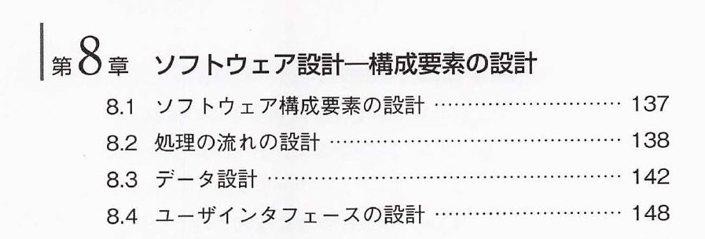
1. 今日の授業について

Slide 5
第8章 ソフトウェア設計-構成要素の設計
ソフトウェアシステムを構成する個々の要素については、その処理の流れやそこで扱うデータの持たせ方などを設計段階で決めれおかなければならない。
またソフトウェアの操作性を考慮して、画面周りに関する詳細を設計する。
第８章では、これらも含めて、ソフトウェア構成要素の設計について説明する。

Slide 6
2. 今日の学習目標
今日の授業の後で、以下のことができるようになってください。
第１章で紹介した歯科医院診療支援システムにおいて、電子カルテの画面表示にいついて、ユーザインターフェース設計を考え、ユーザに説明ができる。
歯科医院診療支援システムの受付機能のフローチャートを作成する。

Slide 7
第8章 ソフトウェア設計-構成要素の設計
8.1 ソフトウェア構成要素の設計
処理の流れ（プログラムロジック）
処理で利用されるデータの設計
ユーザインタフェース

Slide 8
第8章 ソフトウェア設計-構成要素の設計
8.2 処理の流れ設計
処理の流れとは
プログラムロジック = データ処理の流れ
アルゴリズム = プログラムロジック内で実行されるデータの並べ替え、データの検索など
プログラムロジック ⊃ アルゴリズム
プログラムロジックの要素
順次処理（シーケンシャル処理）
繰り返し処理
条件分岐処理

Slide 9
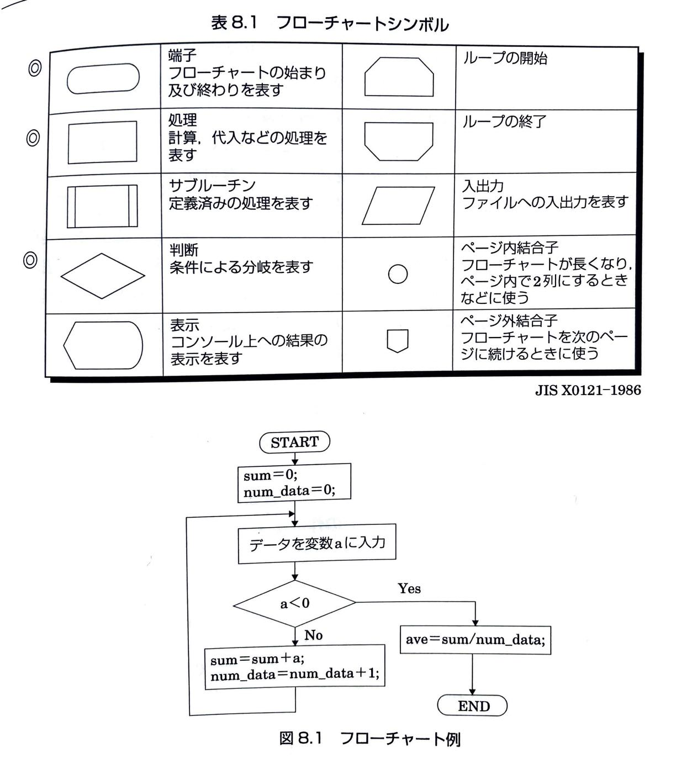
8.2 処理の流れ設計
フローチャートを用いたロジックの表現

Slide 10
8.3 データ設計
データ設計の位置づけ
ロジックの設計と合わせてデータ設計をおこなう
データ保持の方式
多量のデータを扱う → データベースが必要

Slide 11
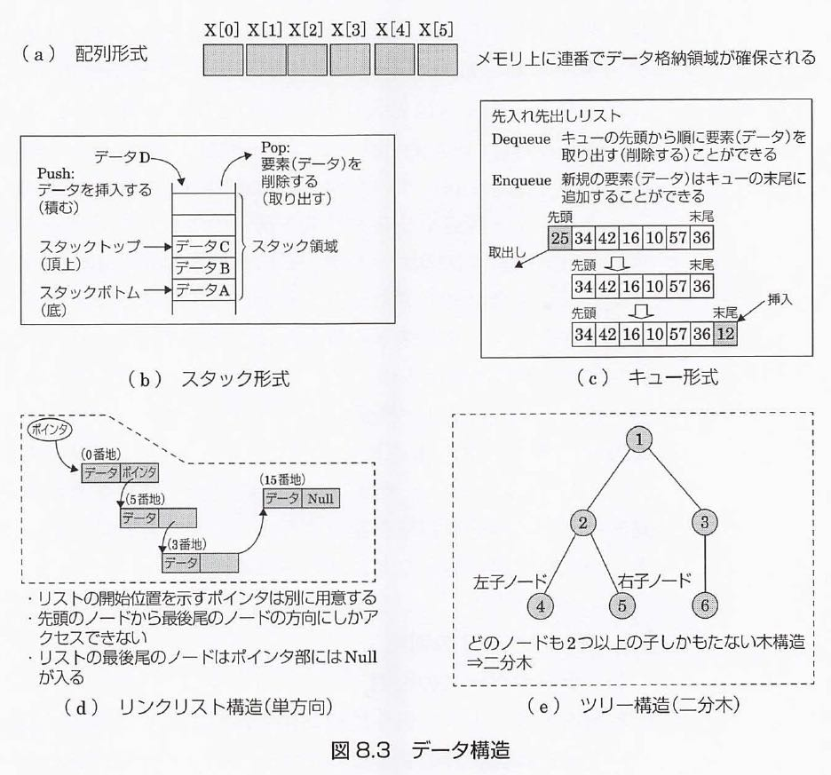
データ構造にはいろいろな形式がある。詳細説明は省略。
8.3 データ設計
プログラムにおけるデータの展開
代表的なデータ構造
配列：数が決まっているとき
スタック：後入れ先出し
キュー：先入れ先出し
リンクリスト： 数が決まっていないとき
ツリー： 数が決まっていないとき

Slide 12
8.3 データ設計
データベースの利用
データベースの役割
単に保管するだけではない
新規登録、検索、セキュリティ
データベースの種類
RDB: Relational Data Base
テーブル ＝ カラム（フィールド） x ロー（ レコード）
SQL（Structured Query Language)プログラミング言語を使用
NoSQL（Not Only SQL）
フォーマットに自由度がある

Slide 13
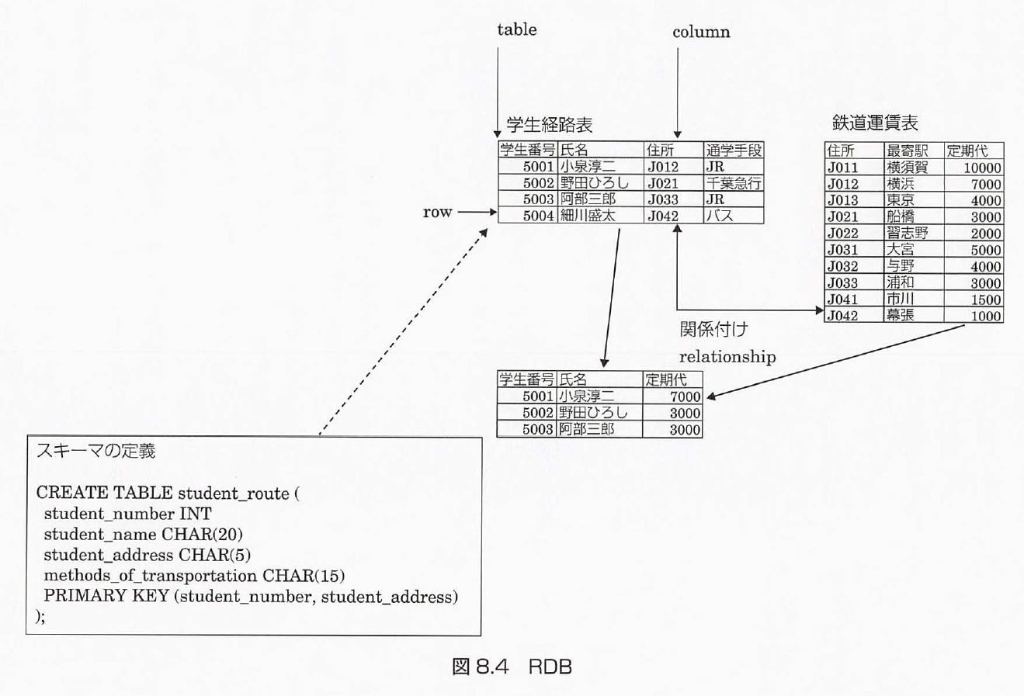
8.3 データ設計
RDB
データベースのスキーマ定義
スキーマ：データベースの構造
データベースのスキーマ定義
どのようなテーブルを作るか
テーブルの列、行の設計
データの型や属性
各テーブル間の関係

Slide 14
8.3 データ設計
RDB
データベースの操作
SQL言語で記述したクエリー（命令）を使って、登録 / 削除 / 読み出し / 更新等の操作を行う。
SELECT
student_number, student_name
FROM
student_route
WHERE
method_of_transportation = ‘JR’

Slide 15
QUIZで確認
Quiz 8-1
https://forms.gle/M3yujiFt63GtzHP49

Slide 16
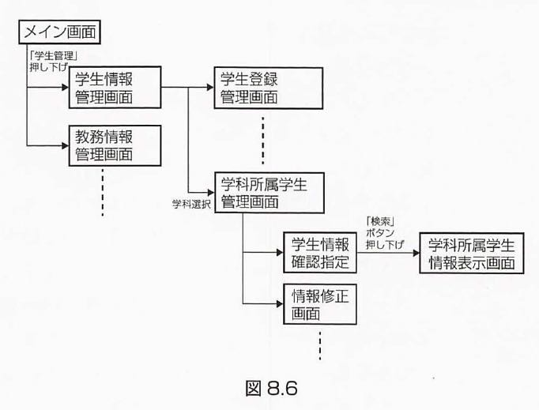
8.4 ユーザインターフェースの設計
ユーザインタフェース（UI: User Interface)とは
システムの利用者がシステムと相互作用するポイントを指します。コンピュータシステムへのデータ入力と、そこからの出力を受け取る画面などがUIです。
画像などのグラフィカル要素を用いて行うユーザインターフェースのことをグラフィカルユーザインターフェース（GUI: Graphical User Interface) といいます。
画面の設計
画面レイアウトと画面操作の統一
画面遷移設計 （図8.6）

Slide 17
8.4 ユーザインターフェースの設計
ユーザビリティとUX
ユーザビリティ：システムの使いやすさ
ユーザエクスペリエンス（UX: User Experience): ユーザがシステムを使用する際に得る体験の総体を指します。この概念は、ユーザが感じる感覚や、システムの使いやすさ、効率性、そしてそれによって得られる価値などを含んでいます。
ユーザ目線を大事に設計、開発しましょう

Slide 18
QUIZで確認
Quiz 8-2
https://forms.gle/SM8e6N6CGR419p5z5

Slide 19
5. 質問やディスカッション
今日の授業についての質問や各自の意見など

Slide 20
6. 確認テスト
https://forms.gle/oguLMJX2Ex6cEtiD7
歯科医院診療支援システムの受付機能では以下の処理を行っている。この処理のフローチャートを作成する。
患者の提示した診察券をカードリーダーで読み取る。
新しい患者は新規患者の登録を行う。
患者の予約の有無を確認し、予約のある患者の場合は、診察予約リストに来院マークをつける。
予約のない患者については診察予約リストの中の空き時間を確認して、診察予約を追加する。

Slide 21
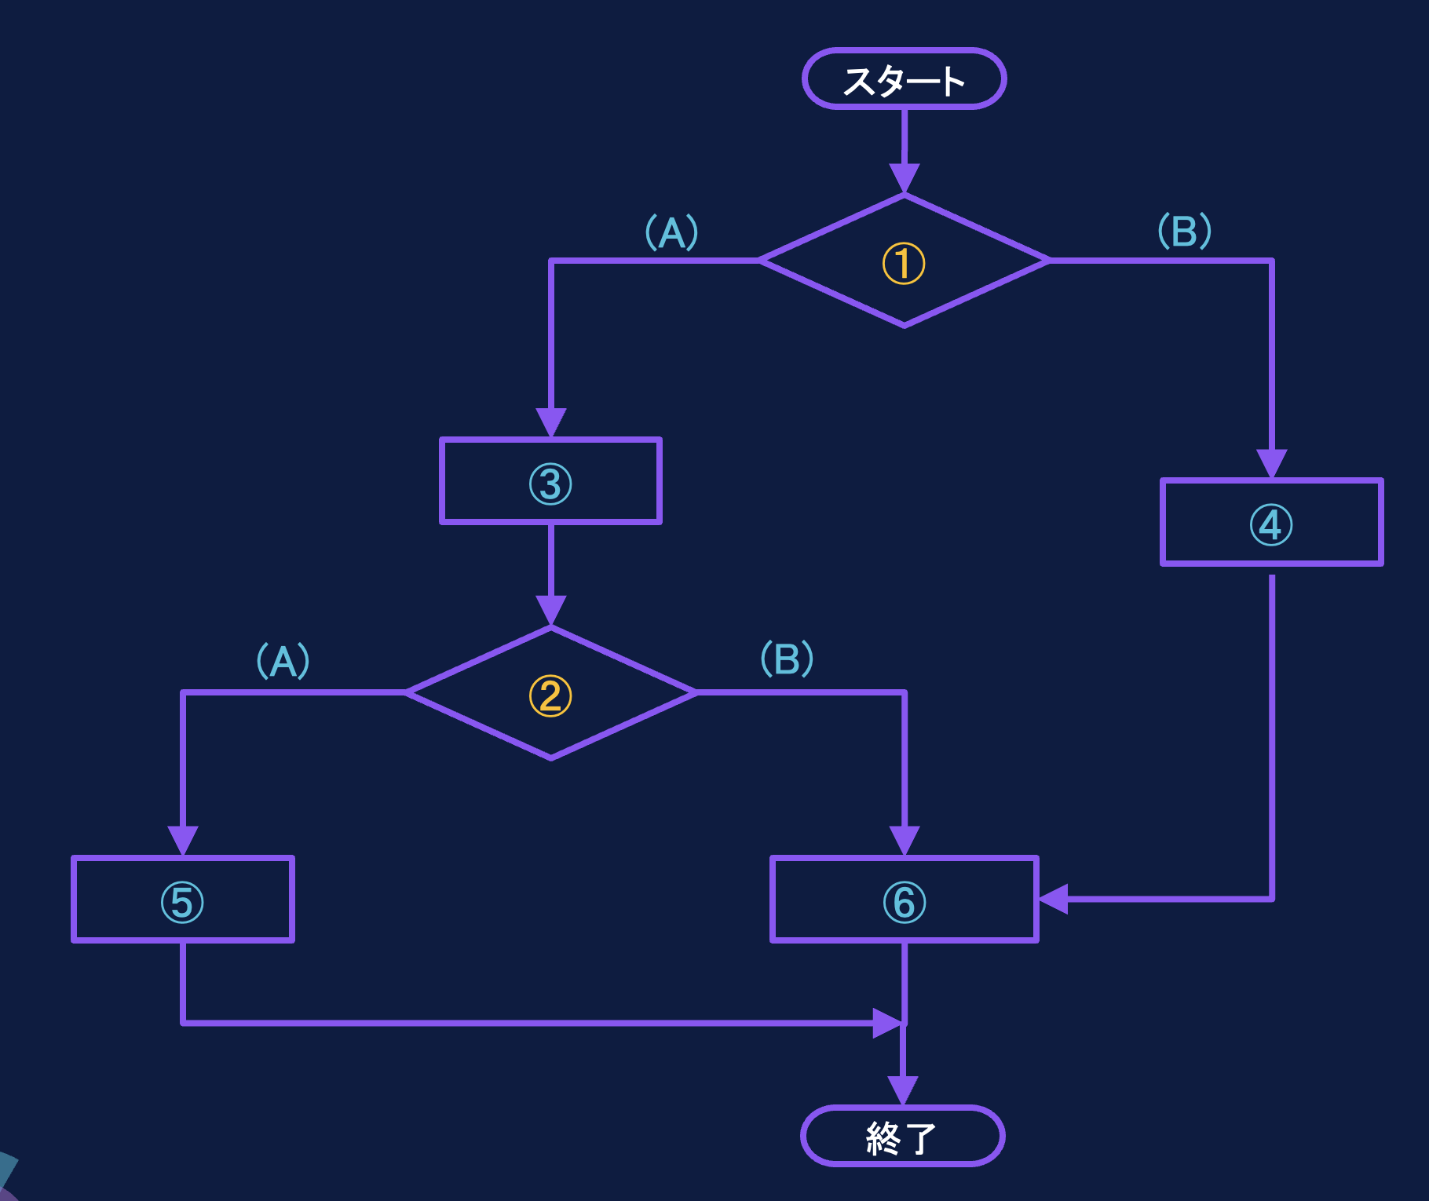
6. 確認テスト
①〜②の選択肢
予約の有無
診察券有無
③〜⑥の選択肢
新規患者登録
診察券を読み取り
予約患者処理
患者診察予約追加処理
(A), (B) 選択肢
あり
なし

Slide 22
スタート
(A)
①
(B)
③
④
(A)
②
(B)
⑤
⑥
終了

Slide 23
6. 確認テストの解答
スタート
あり
診察券有無
なし
診察券を読み取り
新規患者
登録
あり
予約
有無
なし
予約患者
処理
患者診察
予約追加処理
終了

Slide 24
今日の授業の参考
大分工業高専、西村先生の授業ノート
https://onct.oita-ct.ac.jp/seigyo/nishimura_hp/coursework/2019/SystemEngineering/08/Note.html
教科書（図はすべてこちらより引用）：
平山雅之 他,「ソフトウェア工学」, オーム社

